Slide 1
ΠΕΤΡΟΛΟΓΙΑ ΜΑΓΜΑΤΙΚΩΝ & ΜΕΤΑΜΟΡΦΩΜΕΝΩΝ ΠΕΤΡΩΜΑΤΩΝ
Ενότητα 2: Πετρολογία Μεταμορφωμένων Πετρωμάτων
Ιωάννης Ηλιόπουλος
Σχολή Θετικών Επιστημών
Τμήμα Γεωλογίας

Slide 2
ΖΩΝΕΣ –ΙΣΟΒΑΘΜΟΙ-ΦΑΣΕΙΣ ΜΕΤΑΜΟΡΦΩΣΗΣ

Slide 3
Πως ερμηνεύουμε μια P-T-t ιστορία
Θα πρέπει να συνδυάζουμε τις συνθήκες P-T, σχήμα πορείας καθώς και τη διάρκεια και τον ρυθμό των τμημάτων P-T με τα αίτια που προκαλούν τη μεταμόρφωση.
Δεν αρκεί από μόνο του το σχήμα της πορείας για μια μονοσήμαντη ερμηνεία των τεκτονικών διεργασιών.
Στην ιδανική περίπτωση P-T-t πορείας σε κάθε στάδιό της επιτυγχάνονται συνθήκες ισορροπίας έως ότου «κλειδώσει» η τελική παραγένεση στις συνθήκες κορύφωσης. Αυτό όμως αγνοεί τους κινητικούς παράγοντες των αντιδράσεων που συχνά εμπλέκονται.
Είναι επίσης σημαντική η καταλυτική επιρροή της παραμόρφωσης στις μεταμορφικές αντιδράσεις.

Slide 4
Η προοδευτική «φύση» της μεταμόρφωσης
Η ζωνώδης κατανομή μεταμορφωμένων τύπων πετρωμάτων, η οποία διατηρείται σε γεωγραφικές ακολουθίες αυξανόμενου βαθμού μεταμόρφωσης υποδεικνύει ότι κάθε πέτρωμα διατηρεί τις συνθήκες του υψηλότερου βαθμού μεταμόρφωσης (θερμοκρασίας).
Η ανάδρομη μεταμόρφωση φαίνεται να είναι πολύ πιο περιορισμένης σημασίας

Slide 5
Η προοδευτική «φύση» της μεταμόρφωσης
Οι προοδευτικού τύπου μεταμορφικές αντιδράσεις είναι κυρίως ενδοθερμικού χαρακτήρα (καταναλώνουν θερμότητα).
Έτσι η θερμότητα που παρέχεται στα προοδευτικά μεταμορφωμένα πετρώματα θα επιταχύνει τις μεταμορφικές αντιδράσεις, και ιδιαίτερα τις αφυδατωτικές και εκείνες που απελευθερώνουν CO₂, οι οποίες χαρακτηρίζονται από μεγάλες αλλαγές όγκου και ενθαλπίας.

Slide 6
Η προοδευτική «φύση» της μεταμόρφωσης
Οι ανάδρομες αντιδράσεις είναι γενικά εξώθερμες
Έτσι δεν υπάρχει η απαραίτητη δύναμη για να τις ενεργοποιήσει καθώς ένα πέτρωμα ψύχεται.
Η επανενυδάτωση και η εκ νέου ενανθράκωση των πετρωμάτων θα απαιτούσε την επανείσοδο των μεταμορφικών ρευστών πίσω στα πετρώματα από τα οποία απελευθερώθηκαν. Αλλά αυτό δεν είναι τόσο εύκολο όσο ήταν η απομάκρυνσή τους.

Slide 7
Η περιοχή μελέτης του Barrow
Γεωλογικός χάρτης της περιοχής των υψίπεδων της Σκωτίας, που δείχνει τις ζώνες των ορυκτών που δημιουργούνται με αύξηση του βαθμού μεταμόρφωσης

Slide 8
Ισόβαθμες
Τα όρια των ζωνών ονομάζονται ισόβαθμες (isograds) και παριστάνουν επιφάνειες πάνω στις οποίες ο βαθμός μεταμόρφωσης είναι ~σταθερός.
Παράδειγμα: η ισόβαθμος του γρανάτη είναι η επιφάνεια που διαχωρίζει πετρώματα της ζώνης του γρανάτη από εκείνα της ζώνης του βιοτίτη.

Slide 9
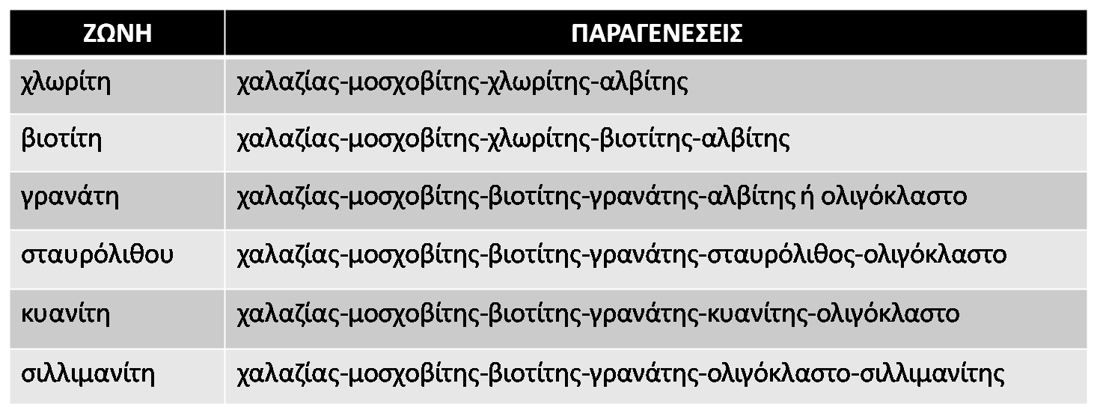
Ζώνες Barrow

Slide 10
Η περιοχή Buchan
Γεωλογικός χάρτης της περιοχής των υψίπεδων της Σκωτίας, που δείχνει τις ζώνες των ορυκτών που δημιουργούνται με αύξηση του βαθμού μεταμόρφωσης.

Slide 11
Ζώνες Buchan
Ίδια σύσταση (πηλιτική), όμως η ακολουθία των ισόβαθμων μεταβάλλεται:
χλωρίτης
βιοτίτης
κορδιερίτης
ανδαλουσίτης
σιλλιμανίτης

Slide 12
Ζώνες Buchan
Ζώνες Barrow
Ζώνες Buchan
γρανάτη, σταυρόλιθο και κυανίτη
ανδαλουσίτη και κορδιερίτη

Slide 13
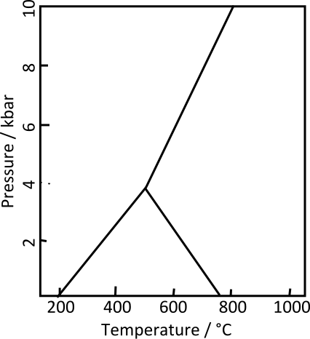
Kyanite
Sillimanite
Barrovian
Buchan
Buvv
Andalusite
Το πεδίο σταθερότητας του ανδαλουσίτη βρίσκεται σε πιέσεις χαμηλότερες από 0.37 GPa (~ 10 km), ενώ kyanite → sillimanite στη ισόβαθμη του σιλλιμανίτη μόνο πάνω από αυτή την πίεση

Slide 14
Το πρόβλημα
Τα αντίστοιχα μεταβασικά πετρώματα στην περιοχή Dalradian έχουν την παραγένεση:
κεροστίλβη + πλαγιόκλαστο
Τι θα γινόταν λοιπόν στην περίπτωση που δεν υπήρχαν πετρώματα πηλιτικής σύστασης;
ΦΑΣΕΙΣ ΜΕΤΑΜΟΡΦΩΣΗΣ
(Escola, 1915)

Slide 15
Οι φάσεις μεταμόρφωσης
O V.M. Goldschmidt (1911, 1912a), μελετά πηλιτικά και ανθρακικά πετρώματα επαφής και ψαμμιτικούς κερατίτες στην περιοχή του Oslo
Παρατηρεί σχετικά απλές ορυκτολογικές παραγενέσεις (< 6 κύρια ορυκτά) στις εσωτερικές ζώνες των άλω επαφής γύρω από γρανιτοειδείς διεισδύσεις
Σύνδεση παραγενέσεων ισορροπίας με την X_{bulk}
Al-ουχοι πηλίτες: περιέχουν πλούσια σε Al ορυκτά: κορδιερίτη, πλαγιόκλαστο, γρανάτη και/ή ένα Al₂SiO₅
Ca-ούχα πετρώματα: περιέχουν πλούσια σε Ca ορυκτά: Di, Wo, and/or amphibole

Slide 16
Οι φάσεις μεταμόρφωσης
Ορισμένα ζεύγη ορυκτών (π.χ. ανορθίτης + υπερσθενής) ήταν συνεχώς παρόντα σε πετρώματα με κατάλληλη σύσταση, ενώ το συστασιακά ισοδύναμο ζεύγος (διοψίδιος + ανδαλουσίτης) δεν εμφανιζόταν
Αν δυό παραγενέσεις είναι X_{bulk} -ισοδύναμες, πρέπει να μπορούμε να τις συσχετίσουμε με μια αντίδραση
Στην περίπτωσή μας η αντίδραση είναι απλή:
MgSiO₃ + CaAl₂Si₂O₈ = CaMgSi₂O₆ + Al₂SiO₅
En An Di Als

Slide 17
Οι φάσεις μεταμόρφωσης
Pentii Eskola (1914, 1915) Orijärvi, S. Finland
Πετρώματα που στο Όσλο περιείχαν K-feldspar + cordierite, στο Orijärvi εμφάνιζαν το συστασιακά ισοδύναμο ζεύγος biotite + muscovite
Eskola: η διαφοροποίηση πρέπει να αντανακλά διαφορετικές φυσικές συνθήκες
Τα πετρώματα της Φινλανδίας (πιο άνυδρη και πιο μικρού όγκου παραγένεση) εξισορρόπησαν σε χαμηλότερες T και υψηλότερες P σε σχέση με εκείνα της Νορβηγίας

Slide 18
Οι φάσεις μεταμόρφωσης
Oslo: Ksp + Cord
Orijärvi: Bi + Mu
αντίδραση:
2 KMg₃AlSi₃O₁₀(OH)₂ + 6 KAl₂AlSi₃O₁₀(OH)₂ + 15 SiO₂
Bt Ms Qtz
= 3 Mg₂Al₄Si₅O₁₈ + 8 KAlSi₃O₈ + 8 H₂O
Crd Kfs

Slide 19
Οι φάσεις μεταμόρφωσης
Βάσει των σχέσεων μεταξύ σύστασης πετρωμάτων και ορυκτολογικών παραγενέσεων, αλλά και την αναγνώριση των ίδιων παραγενέσεων σε όλο τον κόσμο, Ο Eskola (1915) αναπτύσσει την έννοια των μεταμορφικών φάσεων:
“Σε κάθε πέτρωμα ή μεταμορφικό σχηματισμό που έχει φτάσει σε χημική ισορροπία μέσω της μεταμόρφωσής του σε σταθερές συνθήκες πίεσης και θερμοκρασίας, η σύσταση των ορυκτών ελέγχεται από τη χημική σύσταση”
Οδηγούμαστε έτσι σε μια γενική έννοια που ο συγγραφέας προτείνει να ονομάζουμε μεταμορφική φάση.

Slide 20
Οι φάσεις μεταμόρφωσης
Οι ζώνες του Barrow περιορίζονται σε πηλιτικές συστάσεις και ήταν πολύ στενές ώστε να επιτρέψουν την άμεση συσχέτισή τους με άλλες περιοχές
Οι μεταμορφικές φάσεις του Escola, βασίστηκαν σε μεταμορφωμένα βασικά πετρώματα
Βασαλτικά πετρώματα υπάρχουν σε όλες τις ορογενετικές ζώνες, και οι ορυκτολογικές αλλαγές σε αυτά προσδιορίζουν πιο ευρείες περιοχές συνθηκών P-T από ότι στα αντίστοιχα πηλιτικά πετρώματα
Έτσι οι μεταμορφικές φάσεις παρέχουν έναν πολύ βολικό τρόπο για να συγκρίνουμε μεταμορφικές περιοχές από όλο τον κόσμο

Slide 21
Οι φάσεις μεταμόρφωσης
Διττός ο ρόλος της έννοιας των φάσεων μεταμόρφωσης:
Περιγραφικός: σχέσεις μεταξύ X_{bulk} & ορυκτολογίας
Θεμελιώδες χαρακτηριστικό της έννοιας που πρότεινε ο Escola
Μια μεταμορφική φάση περιλαμβάνει μια ομάδα διάφορων πετρολογικών τύπων ή ορυκτολογικών παραγενέσεων που επανειλημένα έχει παρατηρηθεί ότι συνυπάρχουν τοπικά και χρονικά και έχουν σχηματισθεί κάτων από παρόμοιες συνθήκες P και T
Αν εντοπίσουμε στην ύπαιθρο μια συγκεκριμένη ορυκτολογική παραγένεση (ή ακόμη καλύτερα, μια ομάδα συμβατών μεταξύ τους παραγενέσεων που καλύπτουν ένα εύρος X_{bulk} ), τότε μια συγκεκριμένη φάση θα μπορεί να αντιστοιχηθεί στη περιοχή

Slide 22
Οι φάσεις μεταμόρφωσης
2. Ερμηνευτικός: το εύρος συνθηκών P και Τ που αντιπροσωπεύεται από κάθε μεταμορφική φάση
Ο Eskola είχε αναγνωρίσει τις επιπτώσεις των P-T και προσδιόρισε τις σχετικές θερμοκρασίες και πιέσεις των φάσεων που πρότεινε
Τώρα πια μπορούμε να αντιστοιχίσουμε με ακρίβεια τα όρια θερμοκρασίας και πίεσης της κάθε μία φάσης, λόγω της σημαντικής προόδου της πειραματικής πετρολογίας και των θερμοδυναμικών δεδομένων.

Slide 23
Οι φάσεις μεταμόρφωσης
Ο Eskola (1920) πρότεινε αρχικά 5 φάσεις:
Πρασινοσχιστολιθική
Αμφιβολιτική
Κερατιτική
Σανιδινική
Εκλογιτική
Εύκολα προσδιορίσιμες βάση των ορυκτολογικών παραγενέσεων που αναπτύσσονται σε μαφικά πετρώματα

Slide 24
Οι φάσεις μεταμόρφωσης
Το 1939 ο Eskola προσέθεσε:
Γρανουλιτική
Επιδοτο-αμφιβολιτική
Γλαυκοφανιτική (ή πιο συχνά κυανοσχιστολιθική)
... και άλλαξε το όνομα της κερατιτική φάσης σε πυροξενιτική κερατιτική φάση

Slide 25
Οι φάσεις μεταμόρφωσης

Slide 26
Οι φάσεις μεταμόρφωσης
Προστέθηκαν τελικά και πολλές άλλες φάσεις:
Ζεολιθική
Πρενιτική-Πουμπελλυϊτική
...από τον Coombs για τα πεδία «μεταμόρφωσης ενταφιασμού» στην Νέα Ζηλανδία
Fyfe et al. (1958) :
Albite-epidote hornfels
Hornblende hornfels

Slide 27
Οι φάσεις μεταμόρφωσης

Slide 28
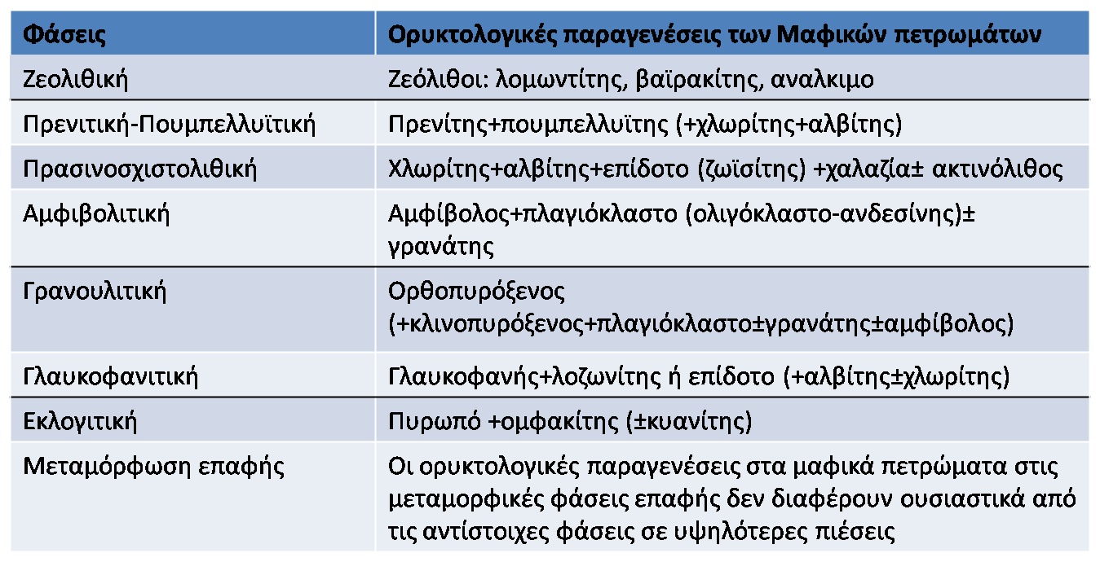
Οι φάσεις μεταμόρφωσης
Οι οριστικές ορυκτολογικές παραγενέσεις που χαρακτηρίζουν κάθε φάση (για μαφικά πετρώματα)

Slide 29
Οι φάσεις μεταμόρφωσης
Είναι βολικό να θεωρούμε τις μεταμορφικές φάσεις σε 4 ομάδες:
1. Φάσεις υψηλών πιέσεων
Η κυανοσχιστολιθική και η εκλογιτική φάση: ορυκτά χαμηκού μοριακού όγκου σε συνθήκες υψηλων P
Οι περιοχές κυανοσχιστολικής φάσης είναι περιοχές χαμηλών γεωθερμικών βαθμίδων: ζώνες υποβύθισης
Εκλογίτες: σταθεροί σε κανονικές γεωθερμικές συνθήκες
Βαθιοι φλοιϊκοί θάλαμοι ή φλέβες, υποβιθιζόμενος φλοιός που επανακατανέμεται εντός του μανδύα

Slide 30
Οι φάσεις μεταμόρφωσης
2. Φάσεις μετρίων πιέσεων
Τα περισσότερα από τα μεταμορφωμένα πετρώματα που εκτίθενται στην επιφάνεια της γής ανήκουν στην πρασινοσχιστολιθική, αμφιβολιτική και γρανουλιτική φάση
Η πρασινοσχιστολιθική και η αμφιβολιτική συμβαδίζουν με την «τυπική» γεωθερμική βαθμίδα

Slide 31
Οι φάσεις μεταμόρφωσης
3. Φάσεις χαμηλών πιέσεων
Αλβιτο-επιδοτο κερατιτική, κεροστιλβο-κερατιτική, και πυροξενο-κερατιτική φάση: περιοχές μεταμόρφωσης επαφής και καθολικής μεταμόρφωσης με πολύ υψηλή γεωθερμικη βαθμίδα.
Σανιδινική φάση: σπανίζει – περιορίζεται σε ξενόλιθους βασικών μαγμάτων και στα πλέον εσωτερικά μέρη κάποιων άλω επαφής

Slide 32
Οι φάσεις μεταμόρφωσης
4. Φάσεις πολύ χαμηλού βαθμού μεταμόρφωσης
Τα πετρώματα αδυνατούν να ανακρυσταλλωθούν εξολοκλήρου, και δεν επιτυγχάνεται πάντα η ισορροπία
Ζεολιθική και πρενιτική-πουμπελλυϊτική δεν εμφανίζονται πάντα, και η πρασινοσχιστολιθική μπορεί να αποτελεί την χαμηλότερου βαθμού μεταμορφική φάση που έχει αναπτυχθεί σε πολλές μεταμορφικές περιοχές

Slide 33
Οι φάσεις μεταμόρφωσης
Οι έννοιες ισόβαθμος, ζώνη και φάση μεταμόρφωσης είναι αλληλένδετες:
Παραδείγματα: “ζώνη του χλωρίτη της πρασινοσχιστολιθικής φάσης”, “ζώνη του σταυρολίθου της αμφιβολιτικης φάσης” ή “ζώνη κορδιερίτη της κεροστιλβο-κερατιτικής φάσης” κτλ.
Οι μεταμορφικοί χάρτες συνήθων περιέχουν ισόβαθμες που προσδιορίζουν ζώνες και άλλες που προσδιορίζουν όρια των φάσεων μεταμόρφωσης
Ο προσδιορισμός μιας μεταμορφικής φάσης ή μιας ζώνης είναι πιο αξιόπιστος όταν είναι διαθέσιμα πετρώματα με ποικιλία χημική και ορυκτολογική

Slide 34
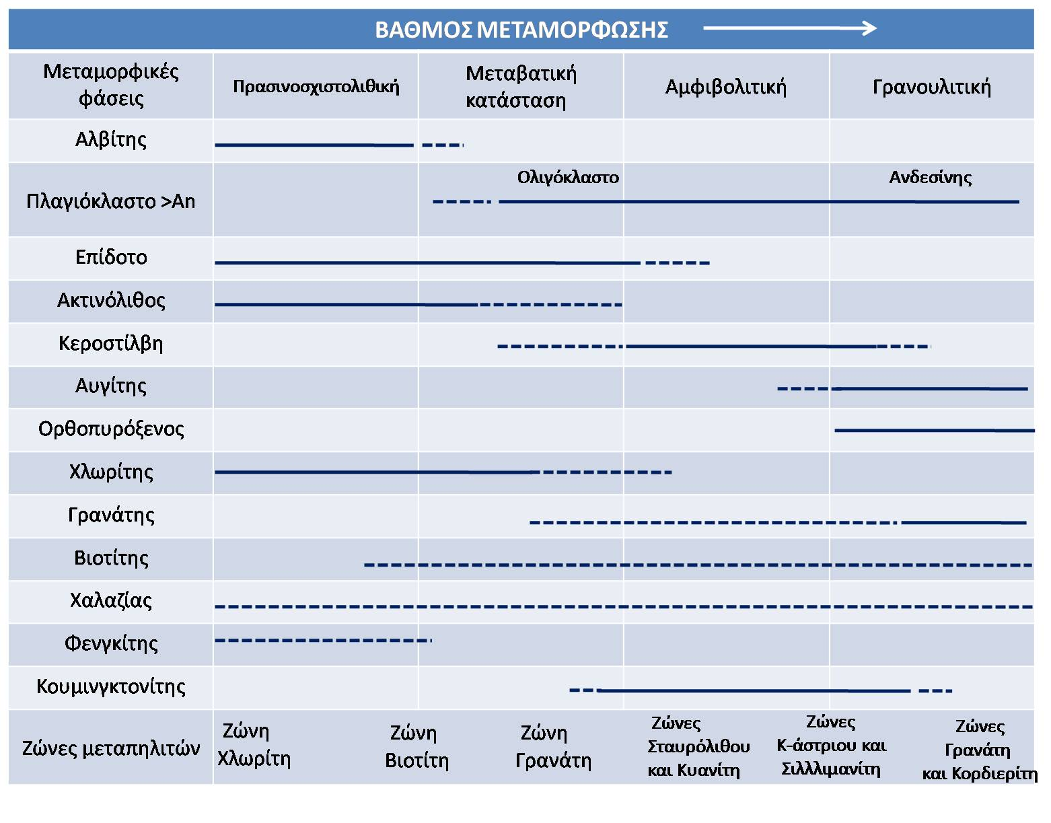

Slide 35
Σειρές φάσεων μεταμόρφωσης
Η μετακίνηση με την έννοια του αυξανόμενου βαθμού μεταμόρφωσης σε μια μεταμορφική περιοχή θα πρέπει να ακολουθεί μια από τις κλίσεις μεταμορφικών πεδίων που έχουν προσδιορισθεί, και εάν είναι αρκετά εκτεταμένη μπορεί να διασχίζει μια σειρά (ακολουθία) από φάσεις (Miyashiro, 1961)

Slide 36
Σειρές φάσεων μεταμόρφωσης
O Miyashiro (1961) πρότεινε 5 σειρές φάσεων, οι περισσότερες από τις ονομάστηκαν από την αντιπροσωπευτικότερη «τυπική περιοχή» εμφάνισης. Αυτές οι σειρές ήταν:
1. Σειρά φάσεων επαφής (πολύ χαμηλών-P)
2. Η σειρά φάσεων Buchan or Abukuma (χαμηλών-P καθολική)
3. Barrovian Σειρά φάσεων (μετρίων-P καθολική)
4. Σειρά φάσεων Sanbagawa (υψηλών-P, μετρίων Τ)
5. Σειρά φάσεων Franciscan (υψηλών-P, χαμηλών T)

Slide 37
Οι φάσεις μεταμόρφωσης

Slide 38
Τέλος Ενότητας

Slide 39
Χρηματοδότηση
Το παρόν εκπαιδευτικό υλικό έχει αναπτυχθεί στo πλαίσιo του εκπαιδευτικού έργου του διδάσκοντα.
Το έργο «Ανοικτά Ακαδημαϊκά Μαθήματα στο Πανεπιστήμιο Πατρών» έχει χρηματοδοτήσει μόνο την αναδιαμόρφωση του εκπαιδευτικού υλικού.
Το έργο υλοποιείται στο πλαίσιο του Επιχειρησιακού Προγράμματος «Εκπαίδευση και Δια Βίου Μάθηση» και συγχρηματοδοτείται από την Ευρωπαϊκή Ένωση (Ευρωπαϊκό Κοινωνικό Ταμείο) και από εθνικούς πόρους.

Slide 40
Σημειώματα

Slide 41
Σημείωμα Ιστορικού Εκδόσεων Έργου
Το παρόν έργο αποτελεί την έκδοση 1.0 2015

Slide 42
Σημείωμα Αναφοράς
Copyright Πανεπιστήμιο Πατρών, Ιωάννης Ηλιόπουλος (Επίκουρος Καθηγητής) . «Πετρολογία Μαγματικών και Μεταμορφωμένων Πετρωμάτων. Πετρολογία Μαγματικών Πετρωμάτων». Έκδοση: 1.0. Πάτρα 2015. Διαθέσιμο από τη δικτυακή διεύθυνση: https://eclass.upatras.gr/courses/GEO308/.

Slide 43
Σημείωμα Αδειοδότησης
Το παρόν υλικό διατίθεται με τους όρους της άδειας χρήσης Creative Commons Αναφορά, Μη Εμπορική Χρήση Παρόμοια Διανομή 4.0 [1] ή μεταγενέστερη, Διεθνής Έκδοση. Εξαιρούνται τα αυτοτελή έργα τρίτων π.χ. φωτογραφίες, διαγράμματα κ.λ.π., τα οποία εμπεριέχονται σε αυτό και τα οποία αναφέρονται μαζί με τους όρους χρήσης τους στο «Σημείωμα Χρήσης Έργων Τρίτων».
[Η άδεια αυτή ανήκει στις άδειες που ακολουθούν τις προδιαγραφές του Oρισμού Ανοικτής Γνώσης [2], είναι ανοικτό πολιτιστικό έργο [3] και για το λόγο αυτό αποτελεί ανοικτό περιεχόμενο [4].
[1] http://creativecommons.org/licenses/by-sa/4.0/
[2] http://opendefinition.org/okd/ellinika/
[3] http://freedomdefined.org/Definition/El
[4] http://opendefinition.org/buttons/

Slide 44
Διατήρηση Σημειωμάτων
Οποιαδήποτε αναπαραγωγή ή διασκευή του υλικού θα πρέπει να συμπεριλαμβάνει:
το Σημείωμα Αναφοράς
το Σημείωμα Αδειοδότησης
τη δήλωση Διατήρησης Σημειωμάτων
το Σημείωμα Χρήσης Έργων Τρίτων (εφόσον υπάρχει)
μαζί με τους συνοδευόμενους υπερσυνδέσμους.

Slide 45
Σημείωμα Χρήσης Έργων Τρίτων (1/1)
Το Έργο αυτό κάνει χρήση των ακόλουθων έργων:
Εικόνες/Σχήματα/Διαγράμματα/Φωτογραφίες
Εικόνα 2: <http://commons.wikimedia.org/wiki/File:Al2SiO5_phase_diagram.svg>
Εικόνα 6: <http://commons.wikimedia.org/wiki/File:Scotland_metamorphic_zones_EN.svg>
Εικόνα 7: <http://commons.wikimedia.org/wiki/File:Scotland_metamorphic_zones_EN.svg>
Εικόνα 8:<http://commons.wikimedia.org/wiki/File:Al2SiO5_phase_diagram.svg>
Εικόνα 9: <https://commons.wikimedia.org/wiki/File:Facies_eskola.svg>
Εικόνα 10: < https://commons.wikimedia.org/wiki/File:Metamorfe_facies.jpg >
Εικόνα 10: < https://commons.wikimedia.org/wiki/File:Metamorfe_facies.jpg >
Όλες οι εικόνες που δεν έχουν αναφορά προέρχονται από το προσωπικό αρχείο του διδάσκοντα.

